Slide 1


Slide 2

Lancement de l’appel
à manifestation d’intérêt (AMI) « Greentech Innovation » 2026

Slide 3
Greentech Innovation
Un programme d’accompagnement pour les start-up et PME qui innovent pour les politiques publiques de transition écologique

Slide 4

Le programme Greentech Innovation est animé par l’Ecolab
L’Ecolab, un laboratoire d’innovation pour :
dynamiser l’écosystème français (et européen) de la Greentech ;
transformer l’administration et les politiques publiques de transition écologique et d’aménagement du territoire par la donnée, l’intelligence artificielle et la connaissance.
L’Ecolab, une structure :
au sein du service de la recherche et de l’innovation
du commissariat général au développement durable
des ministères de la Transition écologique, de l’Aménagement du territoire, des Transports, de la Ville et du Logement

Slide 5
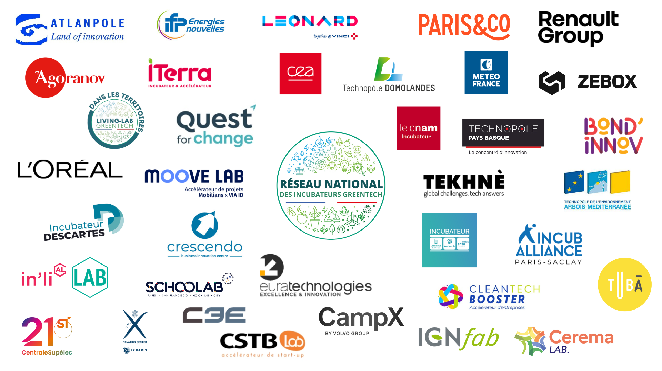
Dynamiser l’écosystème français des incubateurs Greentech
Le programme Greentech Innovation :
Le réseau des incubateurs Greentech
Un réseau pour enrichir les relations entre les incubateurs publics et privés qui accompagnent les innovateurs de la transition écologique

Slide 6
Dynamiser l’écosystème français (et européen) des start-up et PME de la Greentech
Le programme Greentech Innovation :
2800 start-up Greentech référencées fin 2023 en France selon l’étude annuelle de la Banque publique d’investissement (BpiFrance).
Une communauté de 297 start-up et PME actives dont les solutions innovantes ont été distinguées « Greentech Innovation », après une sélection annuelle par des experts du pôle ministériel Aménagement du Territoire - Transition écologique et de ses partenaires.
Objectif : Accélérer les politiques publiques de transition écologique par l’innovation de confiance.

Slide 7
Une offre d’accompagnement pour les entreprises distinguées « Greentech Innovation »
Le programme Greentech Innovation :
BOOSTER VISIBILITE
BOOSTER COMMERCIAL ET RESEAUX
BOOSTER DIGITAL
BOOSTER COMMANDE PUBLIQUE

Slide 8
Booster visibilité
Affichage de la distinction Greentech Innovation (marque de soutien de l'État) ;
Relais de communication à travers différents supports (réseaux sociaux, newsletter, interviews...) ;
Visibilité dans l’annuaire des start-up et PME éco-innovantes Greentech Innovation ;
Opportunité de visibilité auprès des ministères Territoires Ecologie Logement ;
Présence au Meet’Up annuel Greentech et sur des salons, mise en avant lors de tables rondes.

Slide 9
Booster commercial et réseaux
Évènements professionnels consacrés au développement commercial (rencontres d’affaires thématiques, networking...) ;
Sessions de pitch devant des investisseurs ;
Accès à l'annuaire des investisseurs à impact ;
Espace d’échange (Accès au Slack « Communauté Greentech Innovation » de l’Ecolab...).

Slide 10
Booster digital
Programme de webinaires ;
Présence sur le Job Board Greentech Innovation ;
Accès à une base de contact médias/presse ;
Accès à des documents stratégiques et commerciaux (études de marché).

Slide 11
Booster commande publique
Formation/sensibilisation à la commande publique (marché de gré à gré, marchés innovants...) ;
Partage d'AMI & autres appels à projets qui concernent les marchés publics ;
Mise en relation avec les acheteurs ayant pour ambition les achats durables (réseaux régionaux, collectivités, université...) ;
Accès à Cision, une base de contacts institutionnels ;
Participation à des évènements d'envergure en lien avec la commande publique (rencontres des décideurs Greentech, ...) ;
Accès possible aux Living-Lab Greentech situés à Saint Mandé (94) et à Orléans (45), en proximité dédiée avec des collectivités.

Slide 12
Comment être distingué à l’AMI « Greentech Innovation » 2026 ?
La distinction « Greentech Innovation » annuelle sélectionne de 25 à 30 solutions portées par des start-up et PME françaises et européennes et basées sur des process, produits ou services (ou leur combinaison) ambitieux, innovants et durables.
Les solutions peuvent être high tech, low tech, technologiques ou non.
L’AMI n’est assorti d’aucun accompagnement financier.

Slide 13
Comment être distingué à l’AMI « Greentech Innovation » 2026 ?
Conditions pour présenter sa candidature à l’AMI « Greentech innovation » 2026
L’entreprise candidate doit être une PME au sens communautaire du terme*. Les groupements d’entreprises ne sont pas admis à concourir.
Elle doit être domiciliée sur le territoire français **
La solution doit avoir atteint au moins le stade du « produit minimum viable »
La solution doit s’inscrire dans un des 12 secteurs-clés de la transition écologique
Le dossier de candidature doit être complet et déposé dans les délais sur la plateforme Démarches Simplifiées (ouverte du 24 novembre 2025 au 19 janvier 2026)
NB : Une entreprise peut candidater plusieurs fois à l’AMI.
*moins de 250 salariés ; chiffre d’affaires inférieur à 50 millions d’euros ; indépendantes (non détenues à hauteur de 25 % ou plus du capital, ou des droits de vote, par une entreprise, ou conjointement par plusieurs entreprises ne correspondant pas à la définition de la PME
** les entreprises de l’UE se réfèrent à un lien de candidature dédié (avec les mêmes questions et mêmes critères que pour l’AMI France)

Slide 14
Comment être distingué à l’AMI « Greentech Innovation » 2026 ?
Les 12 secteurs-clés de la transition écologique
Alimentation et agriculture durables
Bâtiment et ville durables
Décarbonation de l’industrie
Eau, biodiversité
Économie circulaire
Energies renouvelables et décarbonées
Innovation maritimes et écosystèmes marins
Mobilité durable
Prévention des risques
Santé environnement
Numérique écoresponsable*
Finance durable & RSE
* Le secteur-clé « numérique éco-responsable » concerne les innovations qui visent à réduire l’empreinte écologique des technologies de l’information et de la communication en elles-mêmes. Les innovations qui intègrent des solutions numériques doivent se rattacher à un autre des secteurs-clés.

Slide 15
Comment être distingué à l’AMI « Greentech Innovation » 2026 ?
« Produit minimum viable »
Une version minimaliste mais livrée et fonctionnelle d’un process, produit ou service (ou leur combinaison).
Doit répondre au moins partiellement à l’ambition initiale du produit et à l’objectif théorique du produit fini.
Doit démontrer une stabilité technique, annoncer une prochaine version complétant ses failles et ajoutant de nouvelles fonctionnalités.
Doit être apte à d’être testé en situation réelle par des tests techniques et utilisateurs.
Peut, ou pas, être déjà commercialisé.
La démonstration peut s’appuyer sur des critères tels que : date de déploiement de la solution, nombre de tests clients réalisés, nombre de clients utilisant la solution, retours qualité d’utilisateurs, …

Slide 16
Comment être distingué à l’AMI « Greentech Innovation » 2026 ?
Les solutions sont analysées selon les critères suivants non hiérarchisés :
Maturité de la solution
Adéquation de la solution avec les politiques publiques de transition écologique et leurs priorités
Potentiel de contribution de la solution à la transition écologique
Démarche d’éco-conception de la solution
Caractère innovant de la solution
Potentiel économique et de création de valeur de la solution
Adéquation de la solution au marché
Capacité de l’entreprise à développer la solution.

Slide 17
Comment être distingué à l’AMI « Greentech Innovation » 2026 ?
Processus
1/ Vérification d’éligibilité, étude des dossiers, pré-classement
2/ Passage de certains candidats en audition (avril)
10 minutes de présentation
10 minutes de questions/réponses
Plan type transmis une à deux semaines à l’avance
3/ De 25 à 30 lauréats (juin) (liste soumise à la validation du ministre)
Jurys (1 par secteur-clé)
Un membre de l’Ecolab
Des experts du ministère ou des ministères associés
Bpifrance
ADEME
Personnalités qualifiées (membres du réseau des incubateurs Greentech, pôles de compétitivité…)
Respectent la confidentialité des informations transmises

Slide 18
Comment être distingué à l’AMI « Greentech Innovation » 2026 ?
Nos conseils/ ce qu’on attend des entreprises candidates
Soigner la qualité de chaque réponse et document joint car tous les critères sont pris en considération par les jurys
Préparer l’oral : 10 mn + 10 mn c’est court et la parole doit être efficace, ne pas être une répétition du dossier de candidature et si possible ajouter des éléments (ex : nouveaux clients, précision sur le plan de financement, difficulté technique levée,…)
L’atteinte du stade de « produit minimum viable » est indispensable et particulièrement scrutée
Qualifier l’innovation, en particulier si celle-ci n’est pas technologique
Montrer que les impacts environnementaux de la solution ont fait l’objet d’une analyse approfondie
Apporter de la précision et des chiffres, du quantitatif (si disponible) notamment sur la partie environnementale

Slide 19
Ce qui est attendu des entreprises lauréates
apposer le logo Greentech Innovation dans leurs supports de communication
répondre aux sollicitations de l’Ecolab dans les délais indiqués dans ces sollicitations : création et mise à jour annuelle de la fiche annuaire, questionnaires de satisfaction, etc.)
être présente aux évènements d’annonce de la liste des solutions lauréates (généralement en juin) sauf motif impérieux, justifié et annoncé au plus tôt
être obligatoirement présente pour s’exposer sur un stand au Meet’Up Greentech de l’année de la sélection de leur solution lauréate (généralement en octobre) sauf motif impérieux, justifié et annoncé au plus tôt
tenir les engagements pris de venir aux évènements auxquels elle est invitée et qu’elle a acceptés
relayer autant que faire se peut la communication de l’Ecolab sur toute initiative relative au soutien de la Greentech
prévenir impérativement et au plus tôt l’Ecolab en cas de modification significative de la solution, rachat ou liquidation de l’entreprise. En cas de rachat, communiquer le nom de l’entreprise acquéreuse.
Un retrait de la distinction « Greentech Innovation » pourra être décidée unilatéralement en cas de non-respect de ces engagements.

Slide 20
Calendrier de l’AMI 2026
Phase de candidature :
Du 24 novembre 2025 au 19 janvier 2026 (16h00)
Auditions :
Avril 2026 (indicatif : du 13/04/2026 au 24/04/2026)
Annonce de la liste des entreprises lauréates :
Juin 2026 (au salon Viva Technology 2026 : 17-20 juin 2026 ?)
Meet’Up Greentech 2026
- Octobre ou novembre 2026

Slide 21
Documentation et contact
Le site de l’Ecolab : https://greentechinnovation.fr/appel-a-manifestation-dinteret/
Où l’on trouve notamment :
Le règlement de l’appel à manifestation d’intérêt « Greentech Innovation » 2026
Les liens vers les formulaires de candidature sur Démarches Simplifiées (à partir du 24 novembre 2025)
Une FAQ
Le replay et le support des webinaires de lancement de la phase de candidature à l’AMI 2026
Contact : greentechinnovation@developpement-durable.gouv.fr

Slide 22
Questions/Réponses

